Slide 1
Conception d’un Transpondeur récupérable

Slide 2
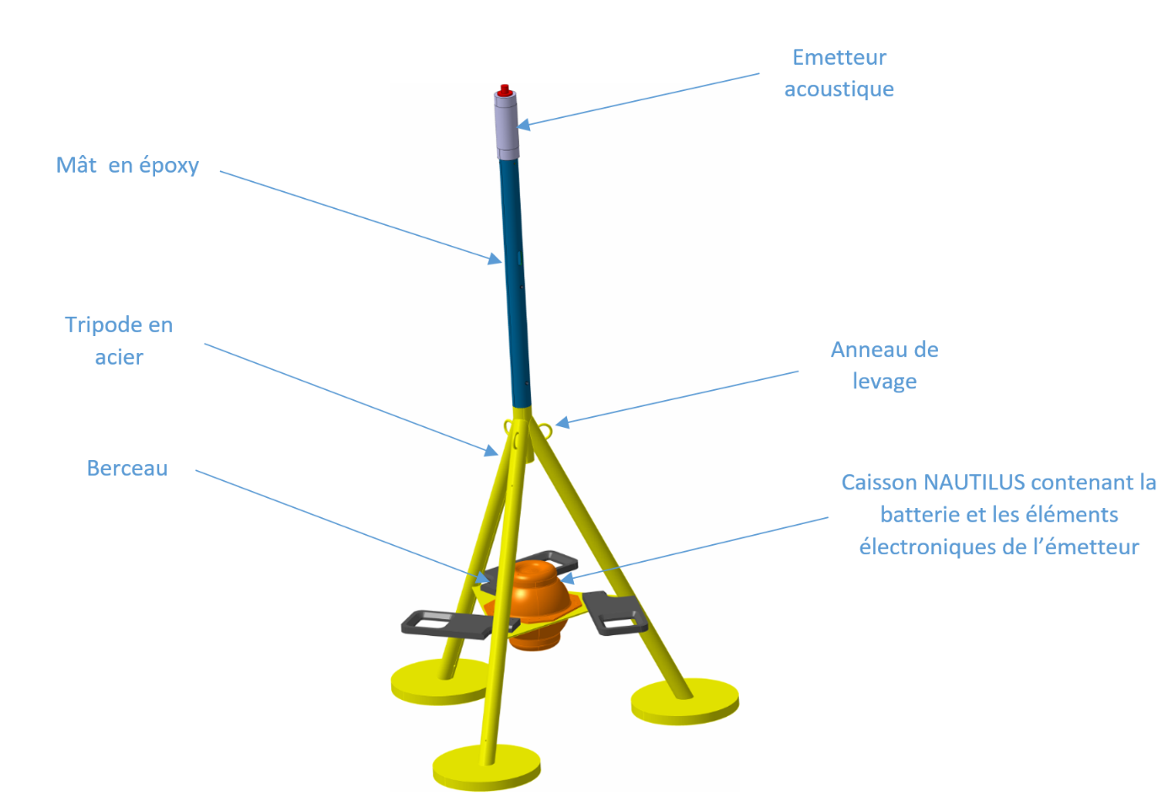
Présentation de l’existant

Slide 3
Cahier des charges succin
Le système doit :
pouvoir être débordé en « free failing »
pouvoir être récupéré sans treuil grand-fond
assurer l’intégrité et le positionnement de l’émetteur acoustique
Avoir un coût de fabrication et de déploiement inférieur à celui du tripode

Slide 4
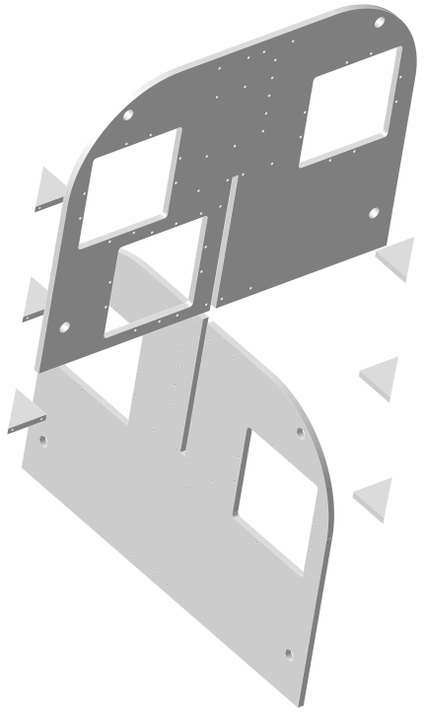
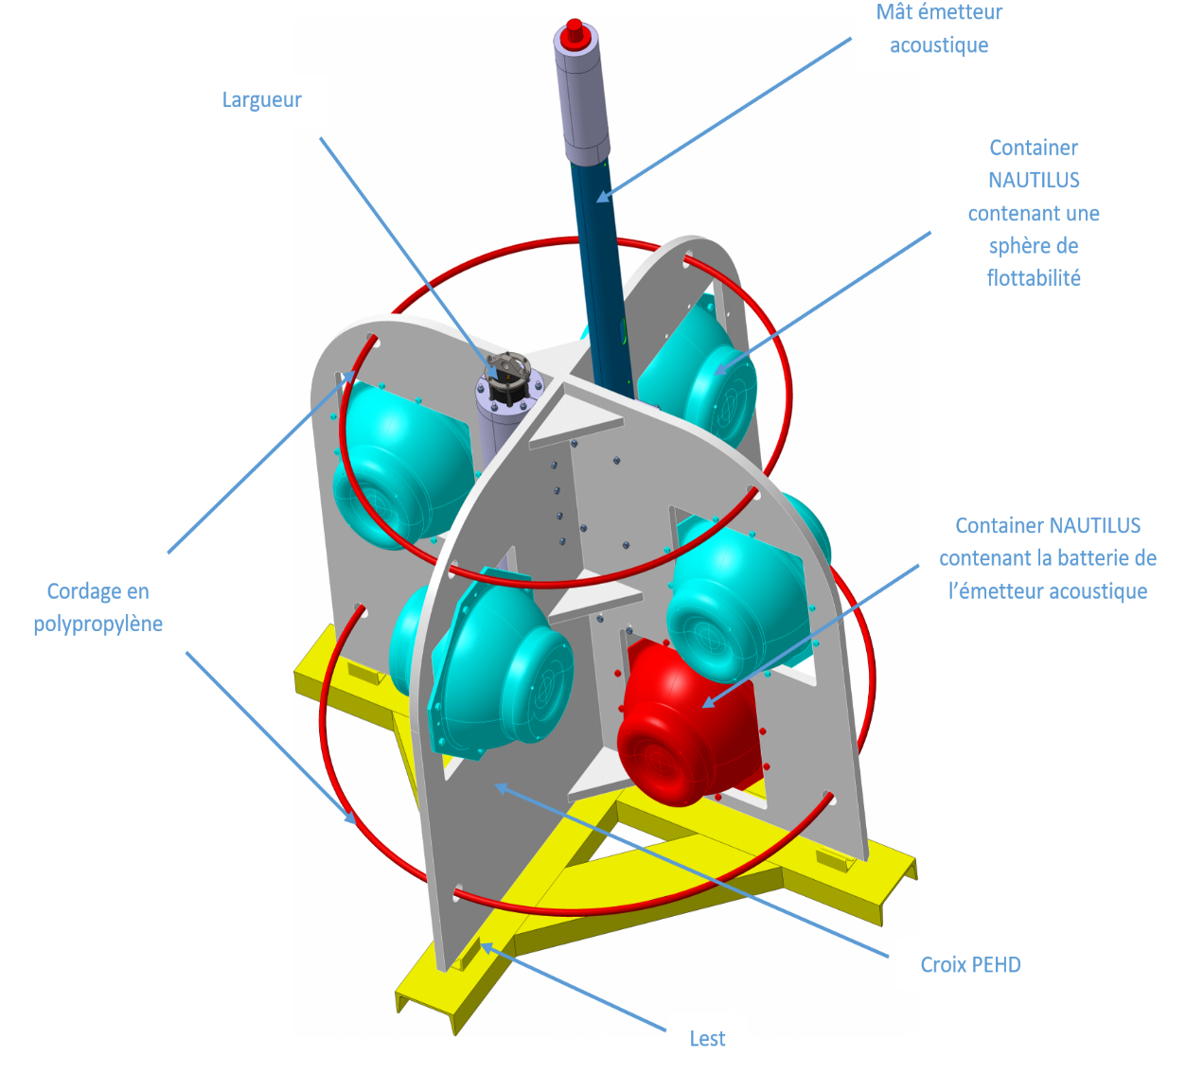
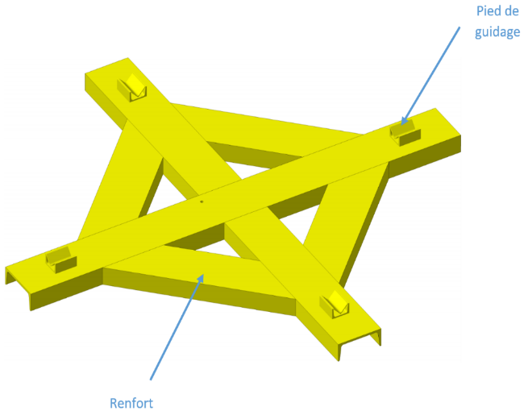
Nouvelle conception

Slide 5
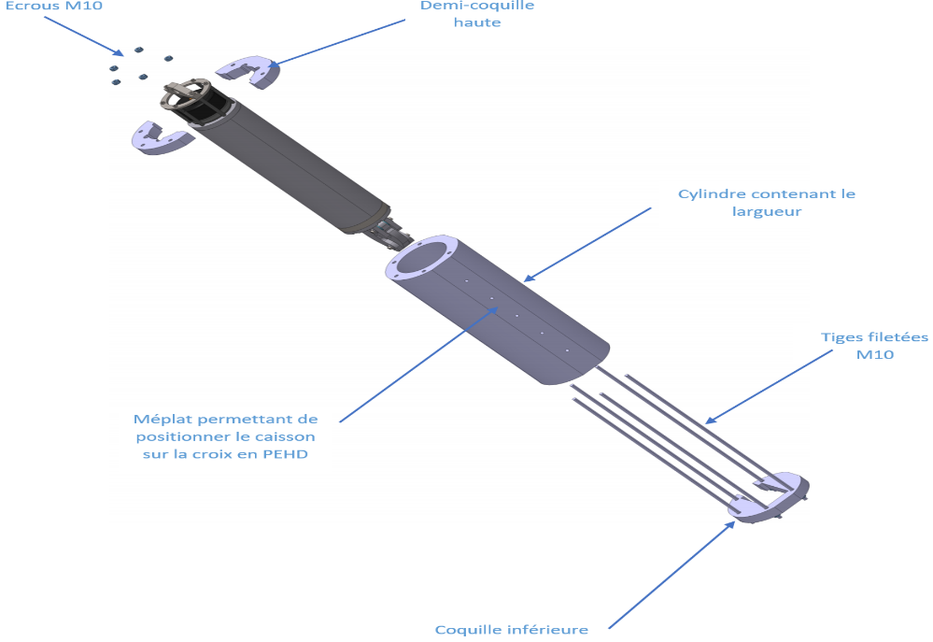
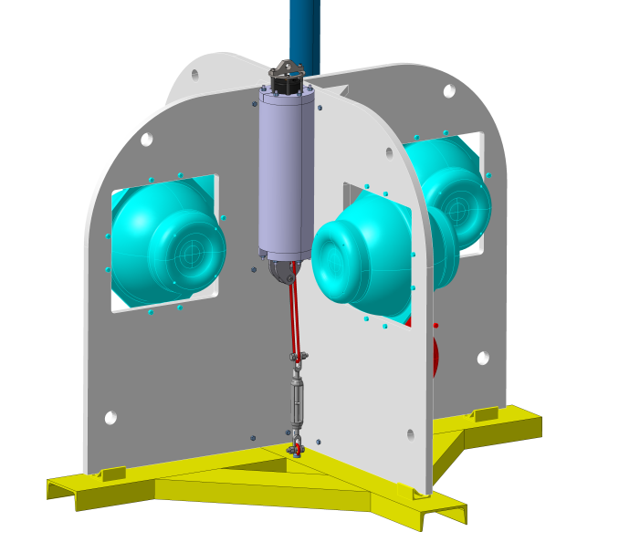
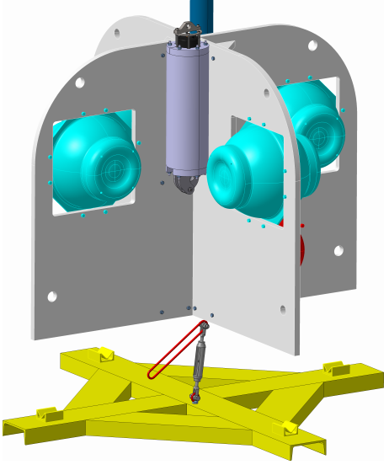
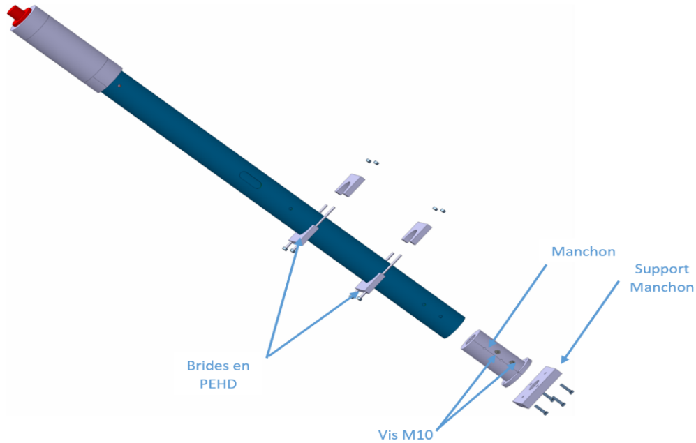
Fonctionnement
Fixation
Largage
Fixation

Slide 6
Conclusion
Le plus difficile .. La synthèse ..
J’y arrive pas …

